Slide 1
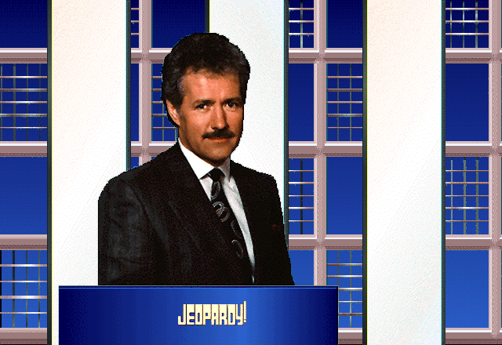


Slide 2
Familia

Slide 3
Actividades
de la niñez

Slide 4
Profesiones

Slide 5
Verbos en
imperfecto

Slide 6
Lugares

Slide 7
Cuba

Slide 8
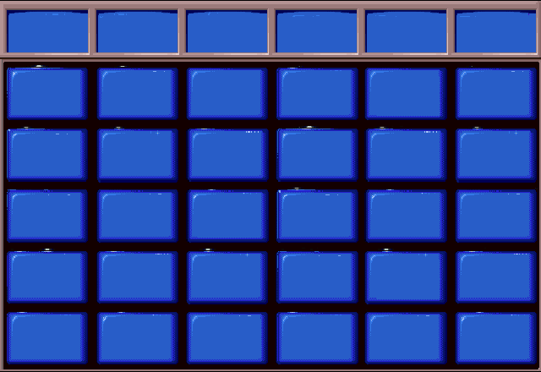
Familia
Actividades
de la niñez
Profesiones
Verbos en
imperfecto
Lugares
Cuba
$100
$100
$100
$100
$100
$100
$200
$200
$200
$200
$200
$200
$300
$300
$300
$300
$300
$300
$400
$400
$400
$400
$400
$400
$500
$500
$500
$500
$500
$500

Slide 9
La esposa de
mi hermano

Slide 10
El segundo esposo
de mi mamá

Slide 11
La madre de mi esposo

Slide 12
La esposa de mi hijo

Slide 13
El esposo de mi hija

Slide 14
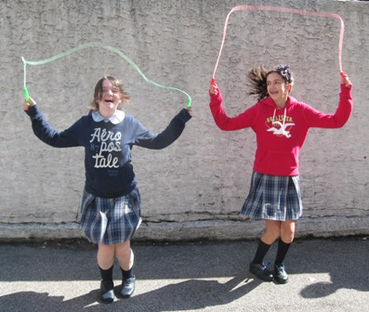
¿Qué hacía Ud. de niño/a? Yo ___:

Slide 15
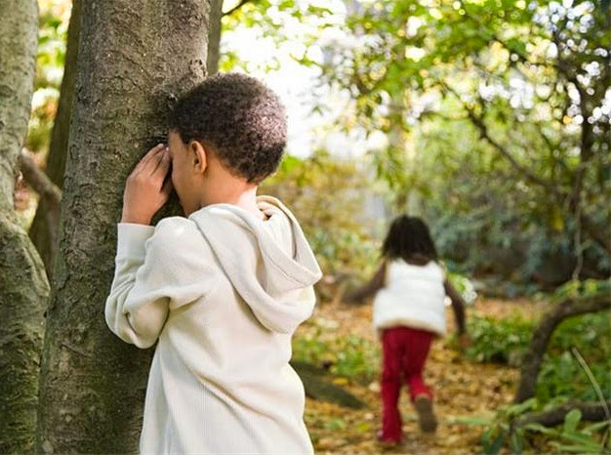
¿Qué hacía Ud. de niño/a? Yo ___:
10, 11, 12, 13, 14…

Slide 16
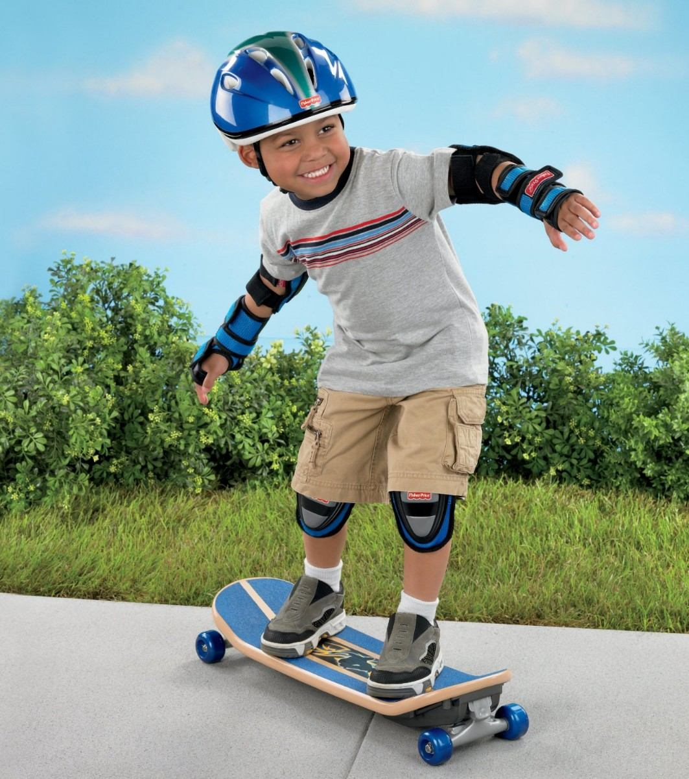
¿Qué hacía Ud. de niño/a? Yo ___:

Slide 17
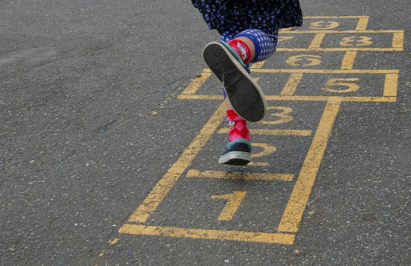
¿Qué hacía Ud. de niño/a? Yo ___:

Slide 18
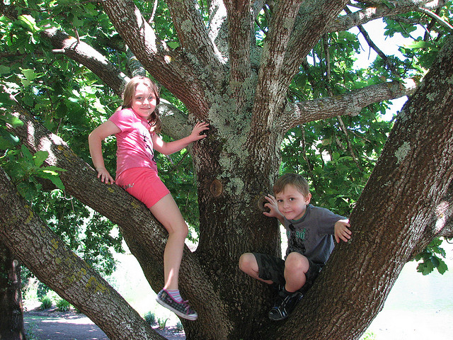
¿Qué hacía Ud. de niño/a? Yo ___:

Slide 19
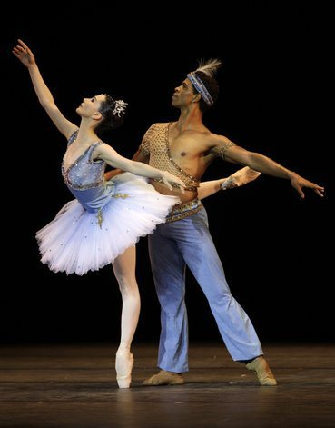
¿Cuál es su profesión?
Tamara Rojo
y
Carlos Acosta
Notes:
Tamara Rojo es española y Carlos Acosta es cubano.

Slide 20
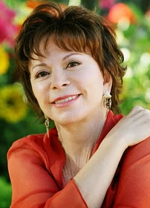
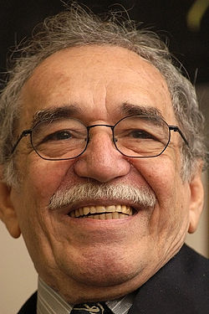
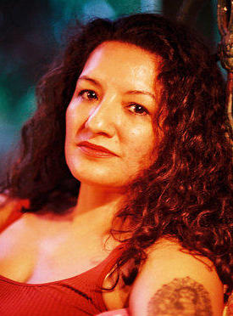
¿Cuál es su profesión?
Isabel Allende
Sandra Cisneros
Gabriel García Márquez

Slide 21
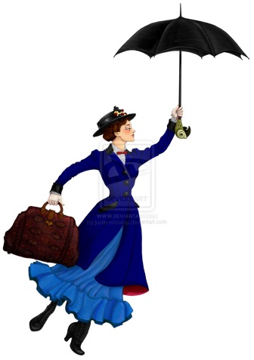
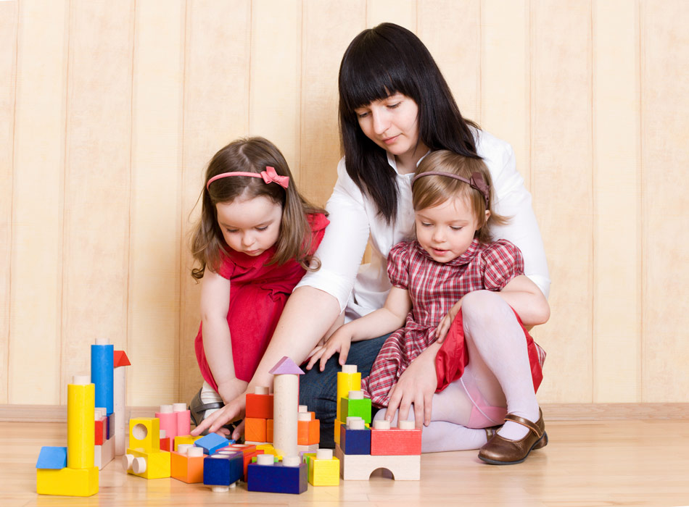
¿Cuál es su profesión?

Slide 22
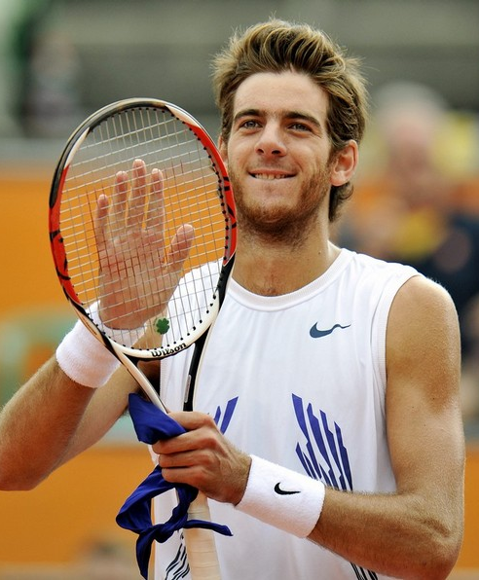
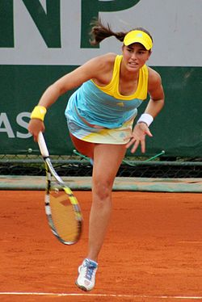
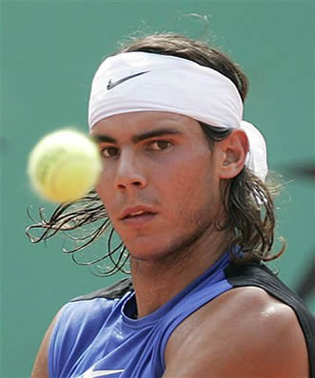
¿Cuál es su profesión?
Rafael Nadal
Juan Martín del Potro
Mónica Puig
Notes:
Juan del Potro – argentino. Mónica Puig – puertorriqueña. Rafael Nadal – español.

Slide 23
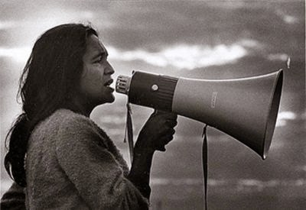
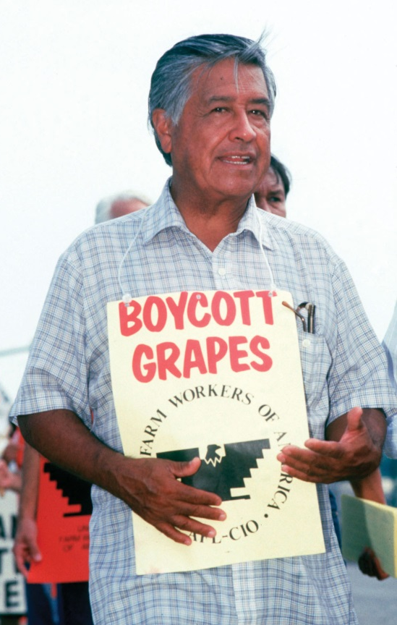
¿Cuál es su profesión?
Dolores Huerta y César Chávez

Slide 24
De joven, yo (ahorrar)
dinero para
comprar dulces.

Slide 25
De niña, mis padres
me (dejar) jugar
videojuegos 1 hora
por día.

Slide 26
En su juventud, mi hermano
mayor (discutir) mucho
con mis padres.

Slide 27
¿(Fumar) mucho
cuando eras joven?

Slide 28
Durante mi niñez,
mi familia y yo
(mudarse) con
frecuencia.

Slide 29
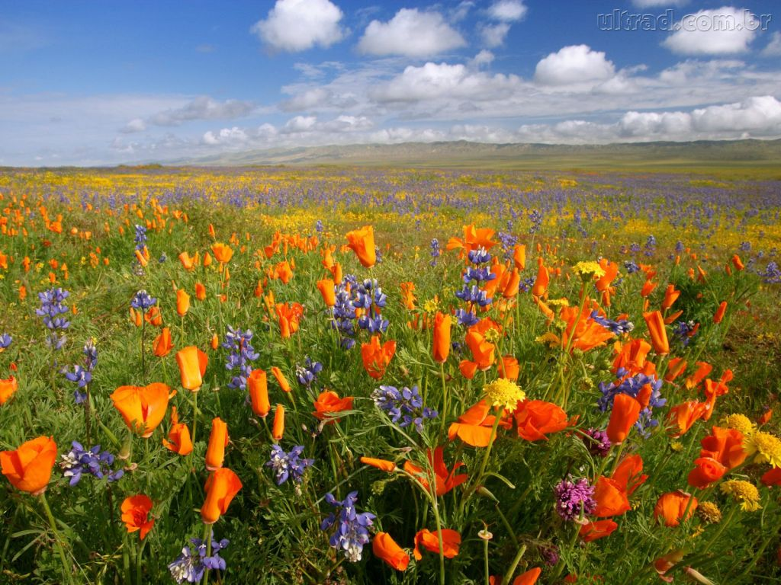

Slide 30
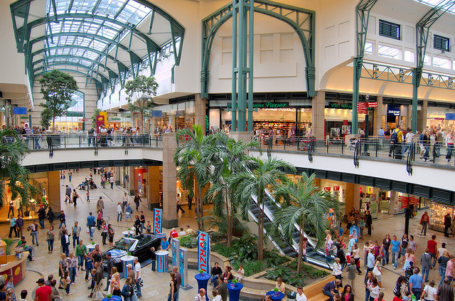

Slide 31
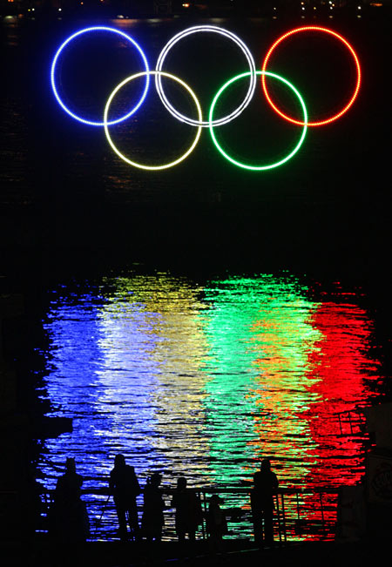
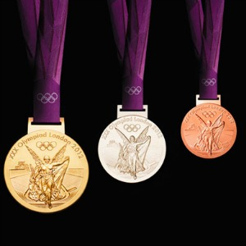

Slide 32
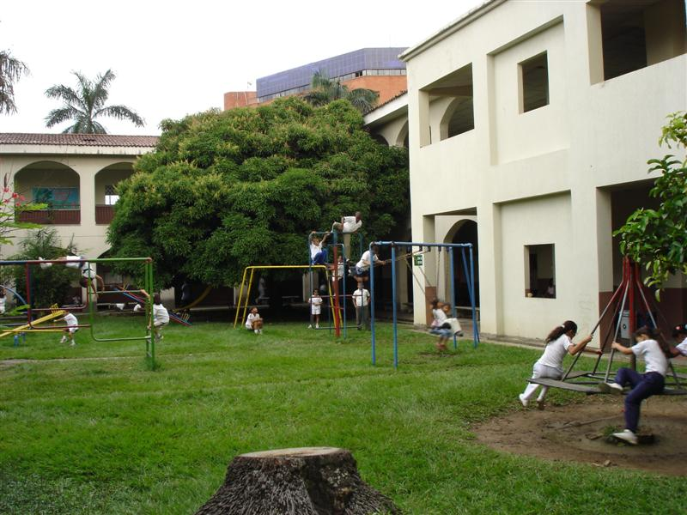
Patio de _____.

Slide 33
¡¡Doble
del día!!

Slide 34
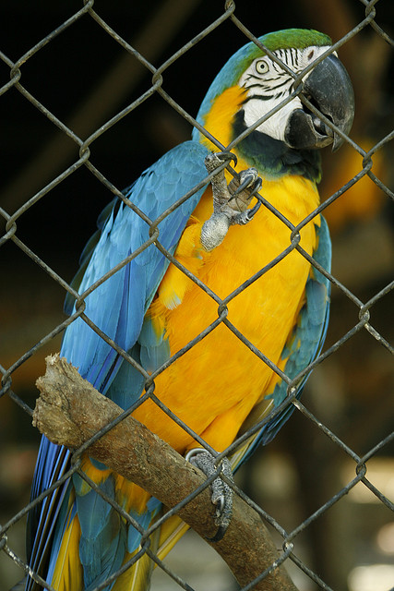
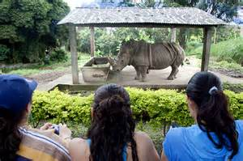
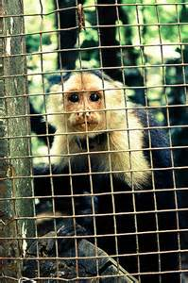
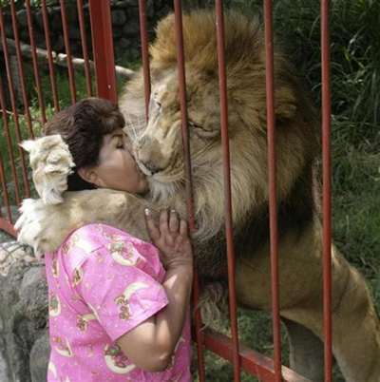
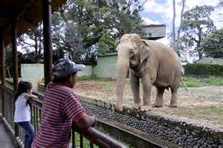
Lugar donde podemos
ver diferentes animales
Notes:
Júpiter, león en el zoológico de Cali, Colombia, abraza a su salvadora, Ana Torres, que lo rescató de un circo.

Slide 35
Nombre del animal
que nace y pone huevos
en Cayo Largo.

Slide 36
Nombre del animal
que tiene caparazón
de colores.

Slide 37
Nombre del animal
que vive en la
Ciénaga de Zapata;
es rápido y agresivo.

Slide 38
Nombre del puerto por
donde salieron los
cubanos de los años 80.

Slide 39
Nombre de la ciudad
famosa por su carnaval.

Slide 40
¡¡Jeopardy
doble!!

Slide 41
Más familia

Slide 42
Actividades de
la adolescencia

Slide 43
Sustantivos

Slide 44
Más verbos en
imperfecto

Slide 45
Pasado
progresivo

Slide 46
Música
de Cuba

Slide 47
Actividades de
la adolescencia
Más verbos en
imperfecto
Pasado
progresivo
Música
de Cuba
Más familia
Sustantivos
$200
$200
$200
$200
$200
$200
$400
$400
$400
$400
$400
$400
$600
$600
$600
$600
$600
$600
$800
$800
$800
$800
$800
$800
$1000
$1000
$1000
$1000
$1000
$1000

Slide 48
El esposo de
mi hermana

Slide 49
La segunda esposa
de mi padre

Slide 50
¡¡Doble
del día!!

Slide 51
La hija del
segundo esposo
de mi madre

Slide 52
El hijo de mi
segundo esposo

Slide 53
La hija de mi madre
y mi padrastro

Slide 54
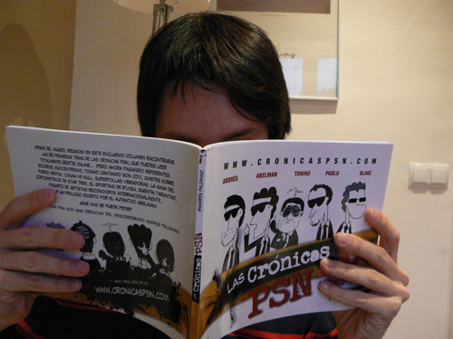
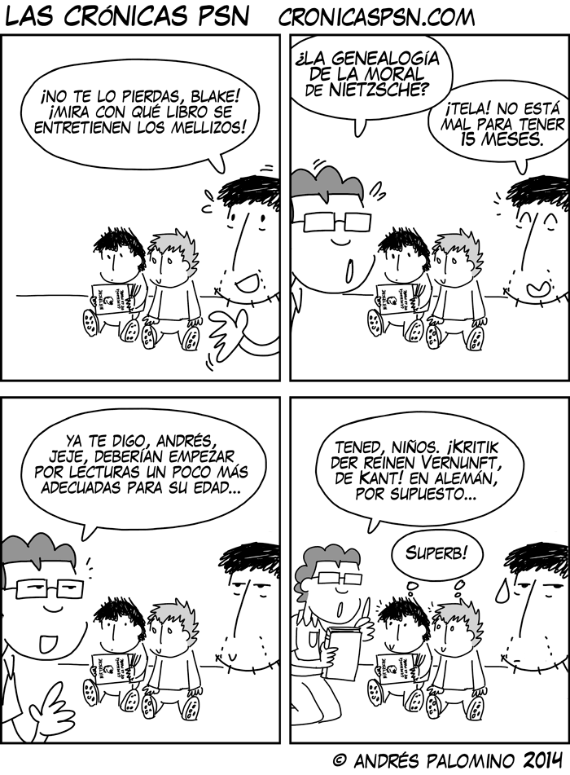
¿Qué hacía en su adolescencia? Yo ___.
Crónicas PSN, Bilbao, España

Slide 55
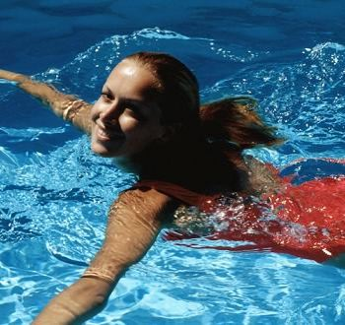
¿Qué hacía en su adolescencia? Yo ___.

Slide 56
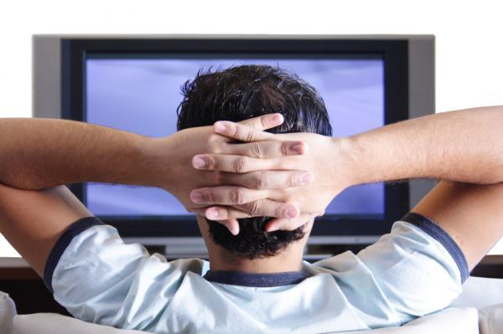
¿Qué hacía en su adolescencia? Yo ___.

Slide 57
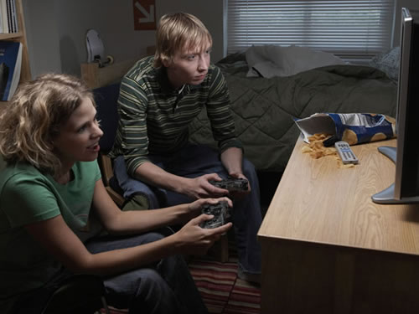
¿Qué hacía en su adolescencia? Yo ___.

Slide 58
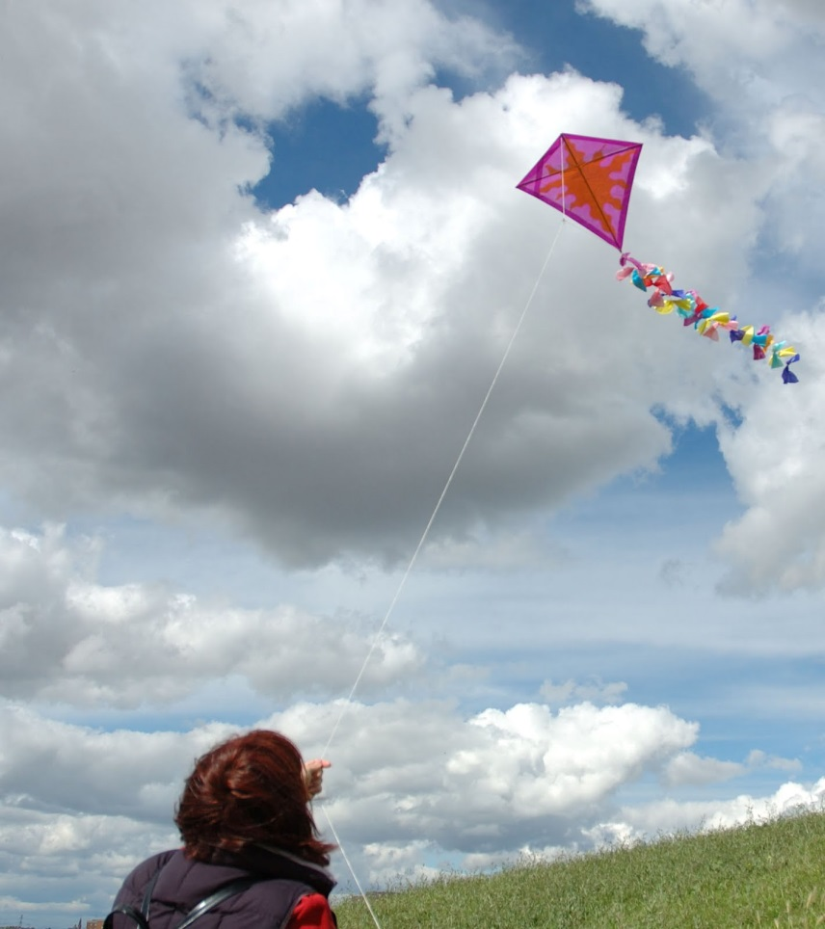
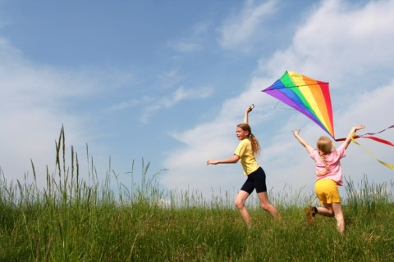
¿Qué hacía en su adolescencia? Yo ___.

Slide 59
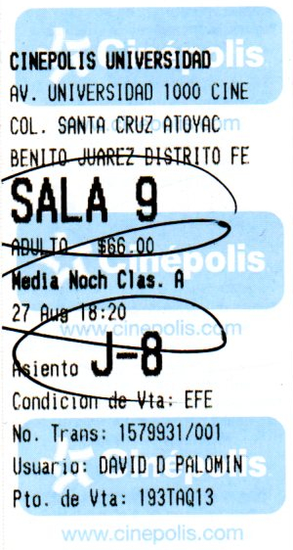
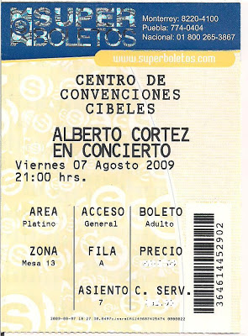
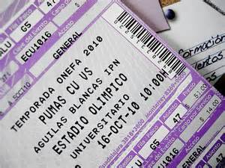
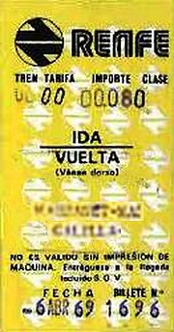
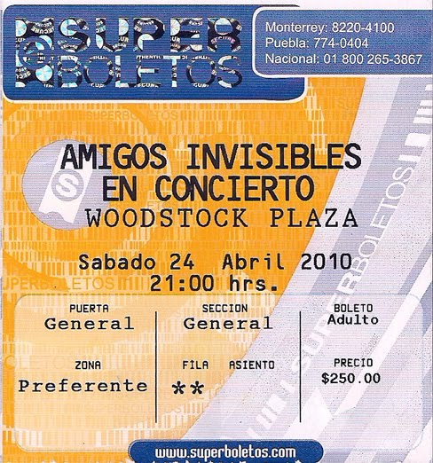
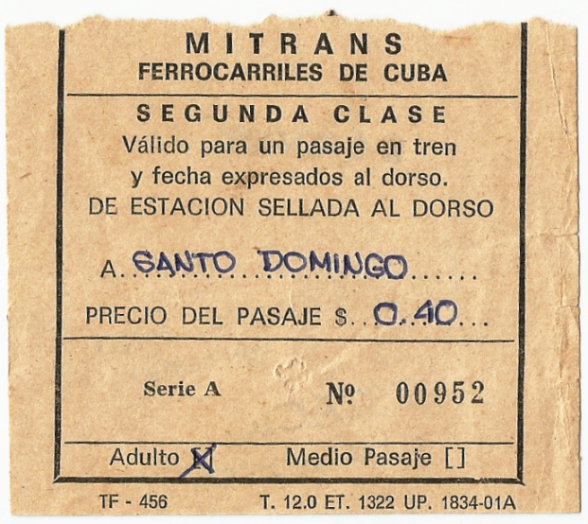

Slide 60
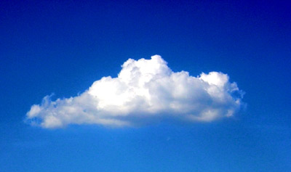

Slide 61
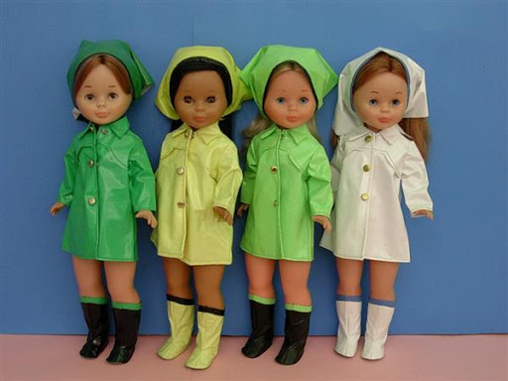

Slide 62
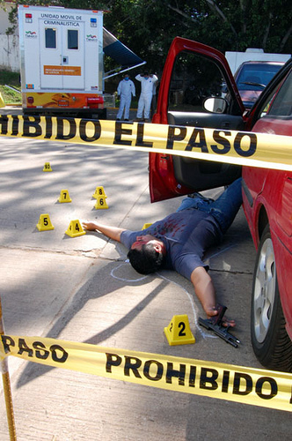
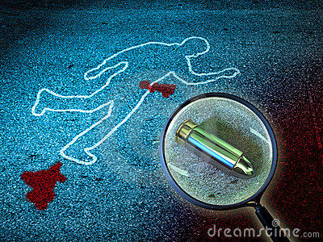
Escena de un ____.

Slide 63
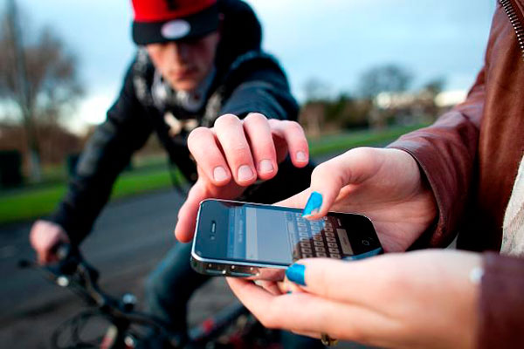
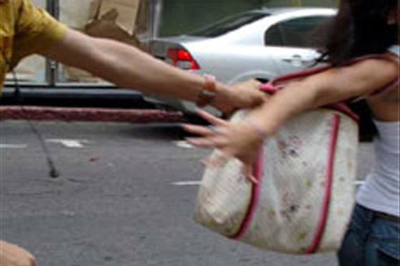
Escena de un _____.

Slide 64
De niño,
yo (pelear) mucho
con mis hermanitos.

Slide 65
Cuando era joven,
mi familia y yo (ir) a
nadar en la playa
todos los veranos.

Slide 66
¿Es cierto que
tú (querer) correr
en un maratón
cuando tenías 8 años?

Slide 67
Cuando era bebé,
mi hermanita (parecerse)
mucho a mi tía.

Slide 68
Cuando eran jóvenes,
mis hermanos (soñar)
con ser actor de cine
en Hollywood.

Slide 69
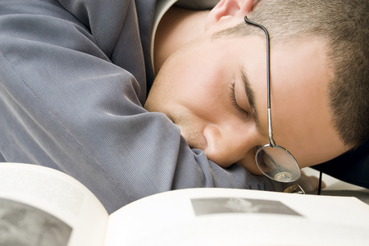
¿Qué estaba haciendo ayer
en la biblioteca?

Slide 70
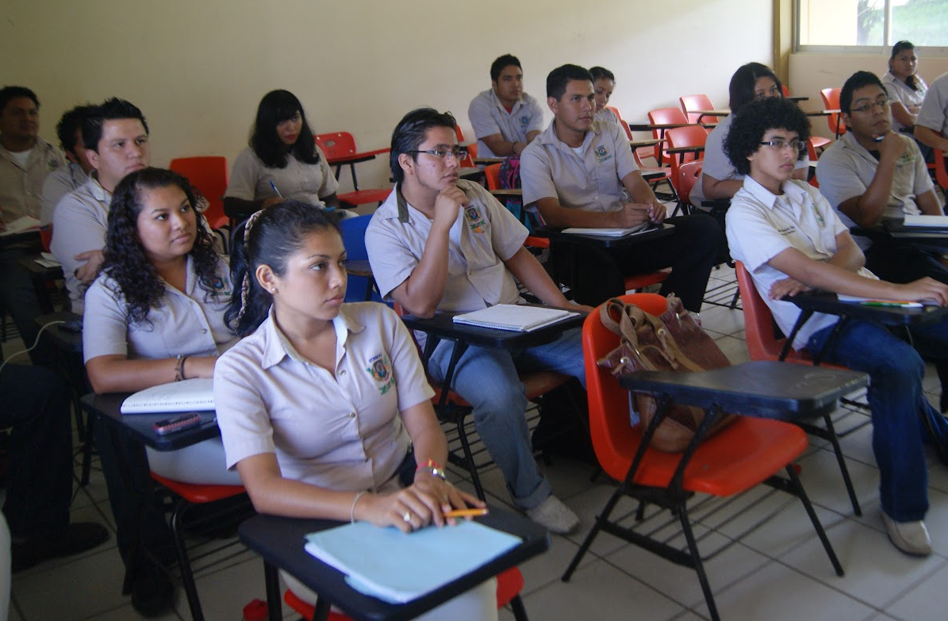
¿Qué estaban haciendo ayer?

Slide 71
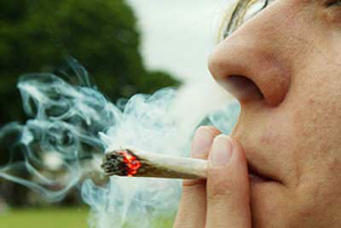
¿Qué estaba haciendo ayer?

Slide 72

¿Qué estaba haciendo anoche?

Slide 73

¿Qué estaba haciendo ayer?

Slide 74
Nombre de la religión
cubana que combina
la religión católica
y la africana.

Slide 75
Palabra favorita de la
cantante Celia Cruz.

Slide 76
blank

Slide 77
Nombre de la música que
incorpora instrumentos
de las tres culturas
principales de Cuba.

Slide 78
Música de fiesta que
surgió en los puertos
de la Habana, muy
popular en el siglo XIX.

Slide 79
Nombre de la canción
romántica cubana.

Slide 80
Jeopardy
final
Persona

Slide 81
Nombre de la cantante
que comenzó su carrera
con el grupo
Miami Sound Machine.

Slide 82

Gloria Estefan

